Slide 1
Būvdarbu veicēja un Atbildīgā būvdarbu vadītāja pienākumu izpilde
Nauris Asarītis
BVKB Būvniecības kontroles departamenta Būvdarbu kontroles nodaļas būvinspektors
Vairāk informācijas
www.bvkb.gov.lv
Plāno – kontrolē – iedziļinies – rīkojies!

Slide 2

2/16
Vispārīgie būvnoteikumi MK noteikumi Nr.: 500, pieņemti: 19.08.2014. un stājas spēkā: 01.10.2014.
Kāda ir kopsakarība?
Matemātika
Materiāls
Trīs būves

Slide 3
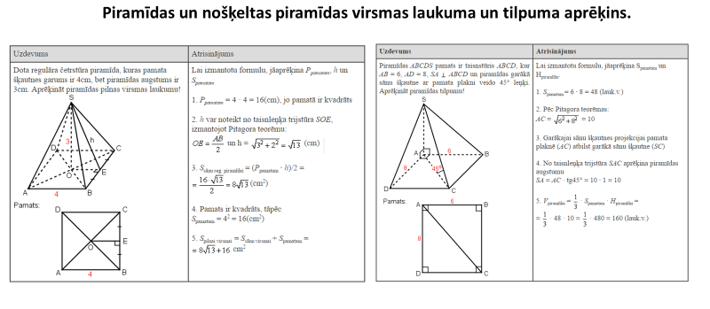
3/16
Pirmā kopsakarība: Matemātika

Slide 4
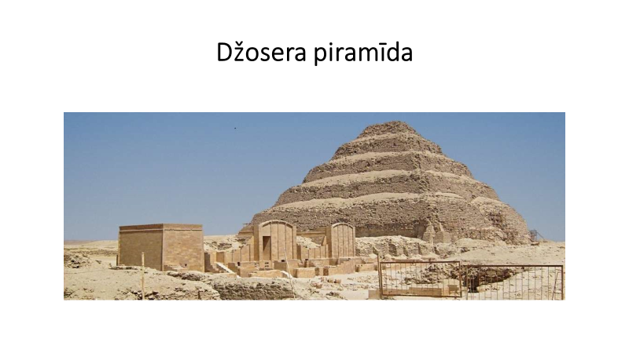
4/16
Celta 2667–2648 p.m.ē. Tips- pakāpiena veida piramīda, augstums 62 m, platums 125.27 m

Slide 5
5/16
IX. Būvdarbu organizēšana
92. Būvniecības ierosinātājs nodrošina būvdarbu veicējam piekļuvi būvlaukumam. Būvdarbu līgumā norāda periodu, uz kādu piekļuve tiek nodrošināta, kā arī piešķirto tiesību un atbildības apjomu.

Slide 6
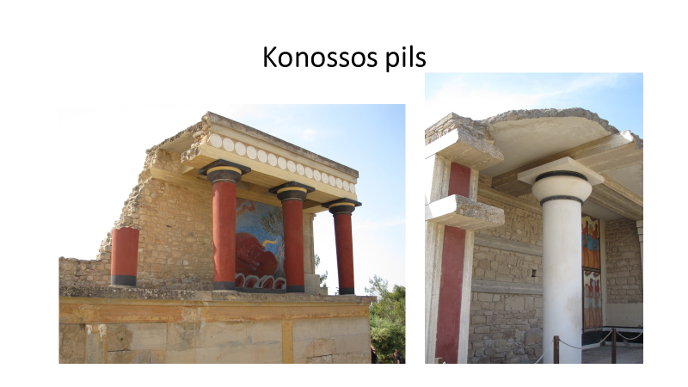
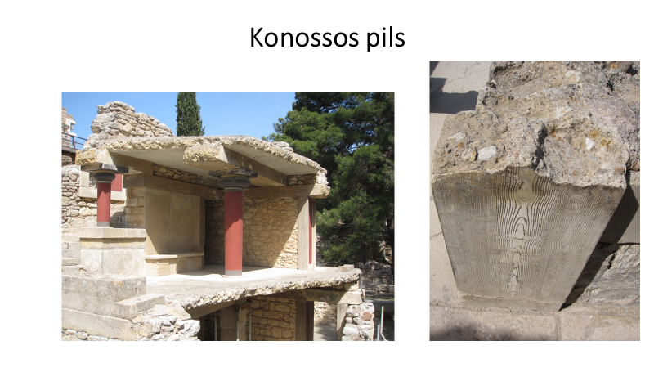
6/16
Otrā kopsakarība: Materiāls
Konossos pils tikusi celta no 2000. līdz 1400. g.p.m.ē. un tā aizņēmusi 2 hektārus lielu platību. Evanss bija pārliecinats, ka pils piederējusi valdniekam Mīnojam, jo celtne ļoti atgādinājusi labirintu un kā leģenda vēsta – valdnieka Mīnoja sieva Pāsifaja iemīlējusi skaistu vērsi un dzemdējusi briesmoni Mīnotauru, kas bijis pa pusei cilvēks un pa pusei vērsis. Mīnojs pavēlējis uzcelt labirintu, kurā ieslodzījis briesmoni.

Slide 7
7/16
Galvenā būvdarbu veicēja pienākums
93.1. organizēt būvdarbus būvlaukumā atbilstoši darbu organizēšanas projektam, darba aizsardzības plānam un darbu veikšanas projektam;
93.2. nodrošināt veikto darbību un metožu piemērotību konkrētajā būvlaukumā, darbību stabilitāti un drošību;
93.3. nodrošināt to personu drošību, kurām ir tiesības atrasties būvlaukumā;
93.4. organizēt papildu pasākumus, kas, veicot būvdarbus, nepieciešami sabiedrības drošības garantēšanai;
93.5. iesaistīt būvniecības procesā tikai atbilstošas kvalifikācijas būvdarbu izpildītājus;
93.6. nodrošināt, ka būvdarbos tiek izmantoti tikai būvprojektam atbilstoši būvizstrādājumi, kuriem ir atbilstību apliecinošie dokumenti;
93.8. nodrošināt, ka būvdarbu žurnālā ir informācija par visiem atsevišķu būvdarbu veicējiem, kas piesaistīti konkrētā objekta realizācijai.

Slide 8
8/16
Galvenā būvdarbu veicēja pienākums
95. Būvdarbus veic sertificēta atbildīgā būvdarbu vadītāja vadībā, ko ieceļ galvenais būvdarbu veicējs. Atsevišķos būvdarbus uz līguma pamata var veikt atsevišķu būvdarbu veicējs, kurš ieceļ būvdarbu vadītāju konkrētu būvdarbu veikšanai. Būvdarbu vadītājs nodrošina konkrētā darba kvalitāti atbilstoši būvprojektam, kā arī ievērojot citus būvniecību reglamentējošos normatīvos aktus un būvizstrādājumu izmantošanai noteiktās tehnoloģijas. Galvenais būvdarbu veicējs nav tiesīgs nodot būvdarbu veicējam visu būvdarbu izpildi kopumā.
98. Visiem būvniecības dalībniekiem, kas strādā vai atrodas būvlaukumā, ir saistoši atbildīgā būvdarbu vadītāja rīkojumi, ciktāl to nosaka noslēgtie līgumi un darba aizsardzības koordinatora norādījumi.
99. Atbildīgā būvdarbu vadītāja pienākums ir nodrošināt kvalitatīvu būvdarbu veikšanu atbilstoši būvprojektam un darbu veikšanas projektam, kā arī ievērojot citus būvniecību reglamentējošos normatīvos aktus un būvizstrādājumu izmantošanai noteiktās tehnoloģijas. Būvdarbu kvalitātei ir jāatbilst Latvijas būvnormatīvos un citos normatīvajos aktos noteiktajiem būvdarbu kvalitātes rādītājiem.

Slide 9
9/16
Atbildīgajam būvdarbu vadītājam ir šādi pienākumi
100.1. kontrolēt būvlaukuma sagatavošanas darbus pirms būvdarbu uzsākšanas;
100.1.1 nepieļaut patvaļīgu būvniecību, kā arī objekta patvaļīgu ekspluatāciju;
100.2. atbilstoši plānotajiem darbiem atrasties būvlaukumā;
100.4. nodrošināt, ka būvdarbos tiek izmantoti tikai būvprojektam atbilstoši būvizstrādājumi, kuriem ir atbilstību apliecinoši dokumenti;
100.5. ievērot būvdarbu secību un kvalitātes atbilstību būvprojektam, darbu organizēšanas projektam un darbu veikšanas projektam, kā arī būvniecību, vides aizsardzību, darba aizsardzību un ugunsdrošību reglamentējošos normatīvos aktus;
100.6. organizēt būvkonstrukciju, segto darbu un citu izpildīto būvdarbu pieņemšanu, kā arī, ja nepieciešams, vizuāli fiksēt izpildītos segtos darbus pirms to aizsegšanas;
100.7. izdarīt ierakstus būvdarbu žurnālā par veiktajiem būvdarbiem, iebūvētajiem būvizstrādājumiem un darbu kvalitāti, kā arī būvdarbu laikā radītiem atkritumiem;

Slide 10
10/16
Atbildīgajam būvdarbu vadītājam ir šādi pienākumi
100.8. kontrolēt būvdarbu žurnālā ierakstīto norādījumu izpildi, attiecīgi to fiksējot žurnālā;
100.9. būvniecības informācijas sistēmā apstiprināt būves gatavību ekspluatācijai;
100.10. pēc būvuzrauga pieprasījuma sniegt detalizētu informāciju par būvdarbu sagatavošanās posmiem un izvēlētajām metodēm darbu izpildē;
100.12. nodrošināt, lai būvlaukumā netiktu ielaistas un neuzturētos nepiederošas personas;
100.15. informēt būvniecības ierosinātāju par objektiem, kuriem būvspeciālists ir piesaistīts.

Slide 11
11/16
Atbildīgajam būvdarbu vadītājam ir tiesības
101.1. ierosināt būvspeciālistu būvprakses sertifikāta apturēšanu vai anulēšanu, ja būvdarbu laikā būvspeciālisti neveic šajos būvnoteikumos noteiktos pienākumus;
101.2. veikt izmaiņas plānotajos darbu sagatavošanas posmos, kā arī izvēlētajās darba metodēs, pirms tam veicot izmaiņas darbu veikšanas projektā un saskaņojot tās ar būvniecības ierosinātāju, autoruzraugu un būvuzraugu.

Slide 12
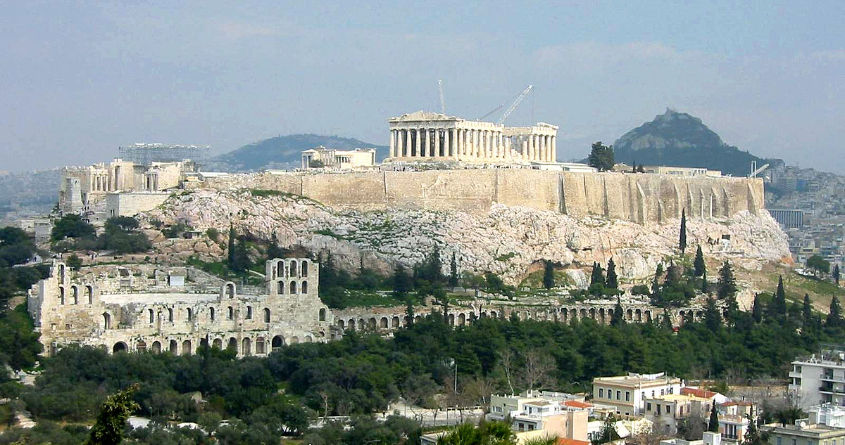
Trešā kopsakarība: Trīs būves
12/16
Atēnu akropole
Atēnu akropole ir sena citadele, kas atrodas kalnainā atsegumā virs Grieķijas galvaspilsētas Atēnām. Te atrodas vairākas senas celtnes ar lielu arhitektūras un vēstures nozīmīgumu, tai skaitā Partenons.
Ir pierādījumi, ka pakalns ir ticis apdzīvots jau 4. gadu tūkstotī p.m.ē. Perikls 5. gadsimtā p.m.ē. koordinēja ievērojamāko akropoles celtņu būvniecību. Darbu vadīšanu viņš uzticēja diviem arhitektiem - Iktīnam un Kalikrātam, bet par vadošo tēlnieku kļuva izcilais Fidījs.

Slide 13
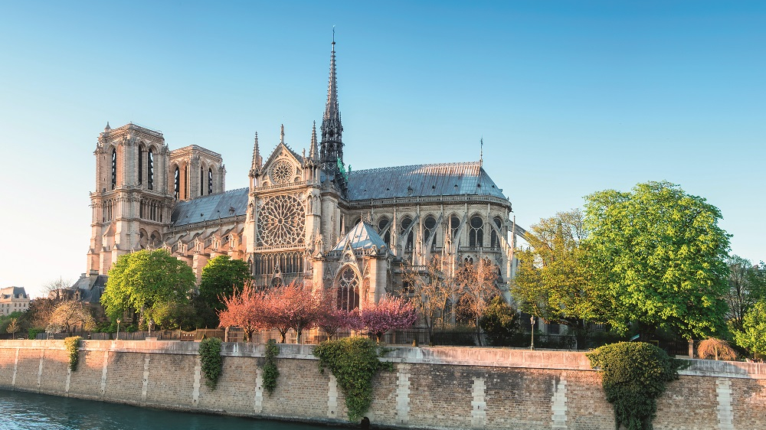
Trešā kopsakarība: Trīs būves
13/16
Parīzes Dievmātes katedrāle
Parīzes Dievmātes katedrāle - sāka celt 1163. gadā karaļa Luija VII valdīšanas laikā. To pabeidza vairāk kā pēc divsimt gadiem — 1345. gadā, bet arī turpmāk celtne tika papildināta ar jaunām detaļām un greznojumiem.

Slide 14
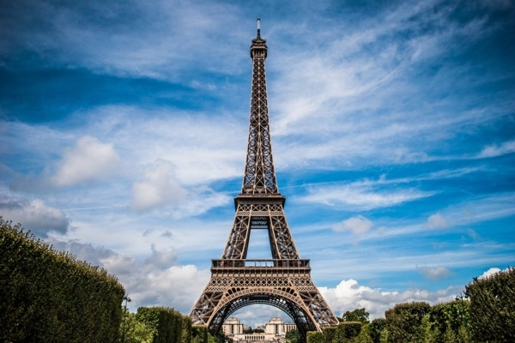
Trešā kopsakarība: Trīs būves
14/16
Eifeļa tornis
Eifeļa tornis (franču: la Tour Eiffel) ir tērauda tornis Parīzē, Francijā, kas mūsdienās ir kļuvis par galveno Parīzes simbolu. No tā atklāšanas brīža 1889. gada 31. martā līdz pat 1930. gadam tā bija pasaules augstākā celtne. To projektējis franču inženieris Gustavs Eifelis.
Tornis ir 300 metrus (1000 pēdu) augsts, kas ir aptuveni 75 stāvi.
Eifeļa torņa metāla struktūra sver 7300 tonnas, un kopējais svars ir 10100 tonnas.

Slide 15
Jautājumi
Plāno – kontrolē – iedziļinies – rīkojies!
Vairāk informācijas
www.bvkb.gov.lv

Slide 16
Paldies par uzmanību!
Plāno – kontrolē – iedziļinies – rīkojies!
Vairāk informācijas
www.bvkb.gov.lv

